Slide 1


PORTARE IL ML IN PRODUZIONE CON SHINY
“Shiny e R” una sfida alla data visualization

Slide 2

Ciao a tutti.. Sono Marco Cortese Data Scientist in Healthy Reply SpA e oggi vi parlerò di come creare una web app interattiva che consente di mettere in produzione un modello di ML scritto in codice R attraverso il package Shiny..
Chi sono?

Slide 3
CONTENUTI
01
02
SHINY?
R+ SHINY
Cos’è? Link, account e primi passi
Codice
03
04
DEPLOY
APPLICAZIONE
Caso studio online

Slide 4
SHINY
Cos’è? Link, account e primi passi

Slide 5
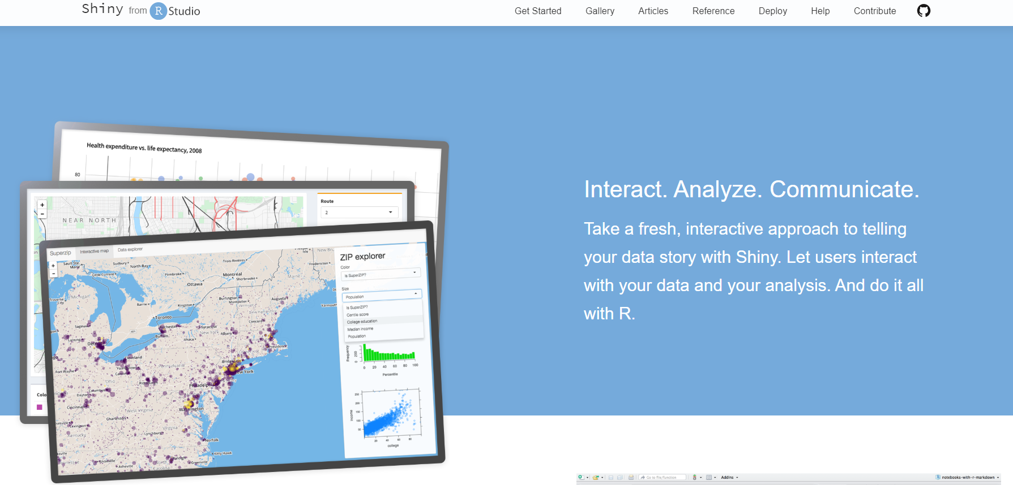
SHINY
Shiny è un package R molto particolare in quanto consente di creare web app e dashboard interattive con l’ausilio del linguaggio R e quindi consente di estendere la visualizzazione di report e output di algoritmi di ML.
La caratteristica più interessante di questo package è che ti consente di effettuare il deploy della tua «shiny app». Distinguiamo 3 differenti livelli:
Shiny Server Open Source
Shinyapps.io
Rstudio Connect Server
Naturalmente tali differenze sono rispecchiate sia nelle diverse potenzialità sia nell’aspetto economico.
Nel seguente Meetup si approfondirà il deploy attraverso Shinyapps.io

Slide 6
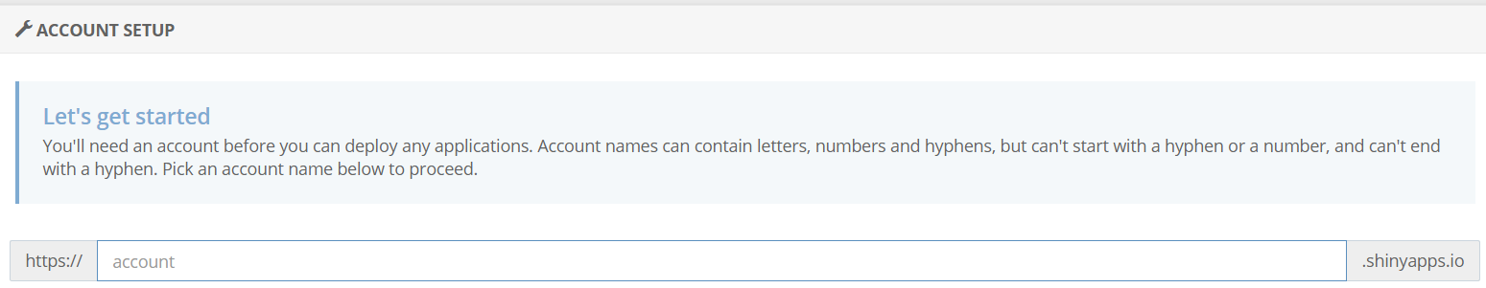
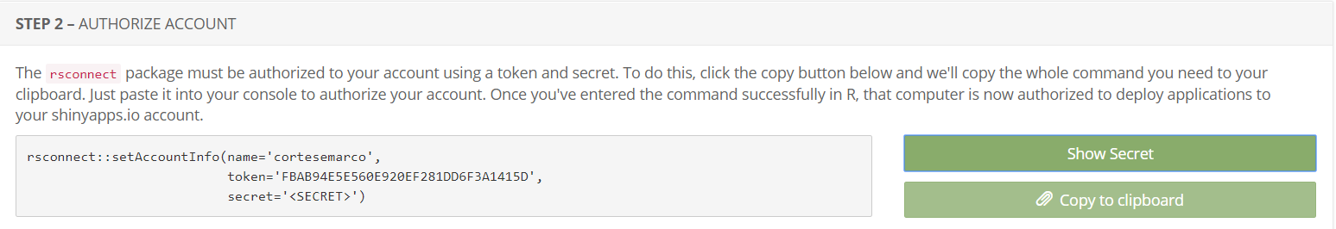
SHINY
Primi passi in shiny:
Creare un account al sito https://www.shinyapps.io/admin/#/login
Inserire le informazioni per la creazione del link della propria pagina «.shinyapps.io»
Attraverso il tasto «Show Secret» sarà possibile visionare l’intera stringa di connessione all’account da inserire in Rstudio.

Slide 7
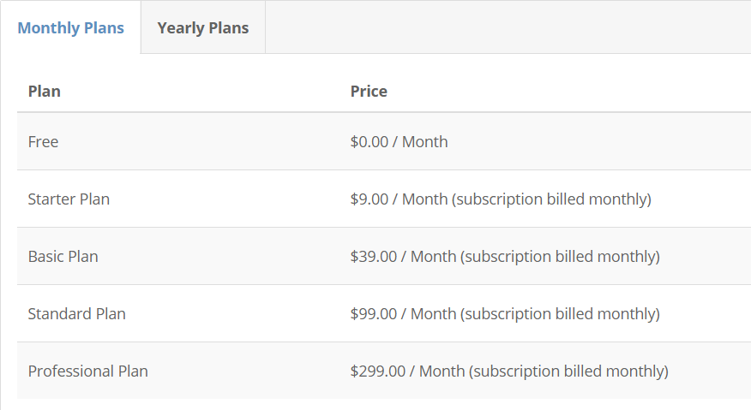
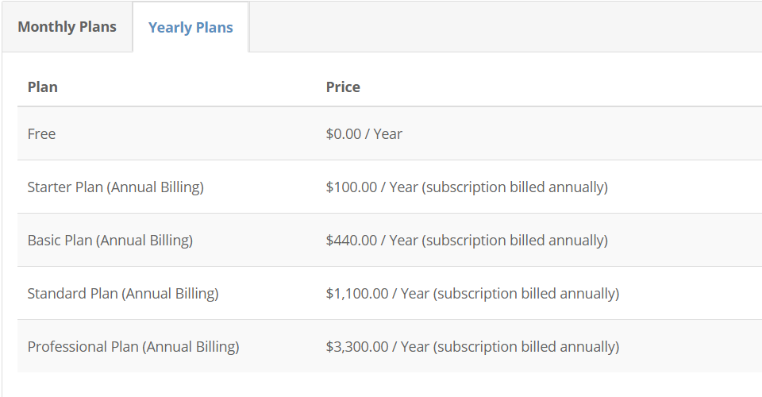
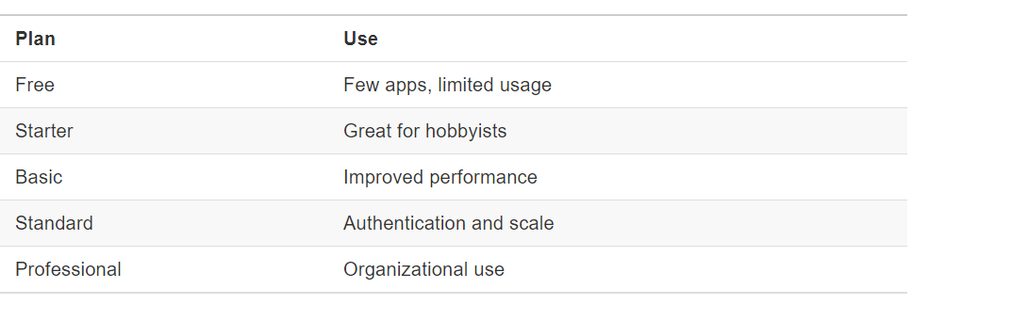
SHINY
PRICING

Slide 8
R + SHINY
Codice

Slide 9
R + SHINY
La stesura del codice e l’organizzazione dello script in R necessita alcune modifiche nel linguaggio…
–non è propriamente il linguaggio R a cui siamo abituati, ma non spaventatevi, niente di serio.-
Server
La parte di script contenente la fase di ingestion dei dati, l’inizializzazione delle variabili e la creazione di eventuali modelli di ML prende il nome di server
server<-function(input,output){
...
}
ui
La parte di script contenente la modellazione della nostra applicazione web prende il nome di ui.
ui<-fluidPage(
...
)

Slide 10
R + SHINY
I WIDGET
I
A
C
R
INPUT
ACTION
CHOICE
RANGE
Consentono di importare file o di inserire i valori delle variabile direttamente da console
Consento di creare pulsati o testi interattivi per svolgere attività
Consentono di attribuire il valore alle variabili o di selezione 1 o più di esse attraverso delle box di scelta
Consentono di attribuire il valore alle variabili attraverso range o intervalli

Slide 11
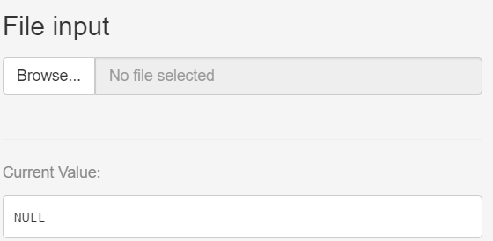
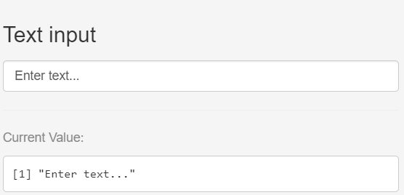
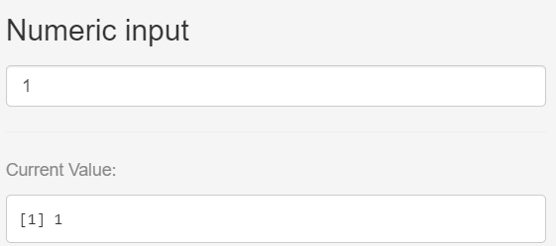
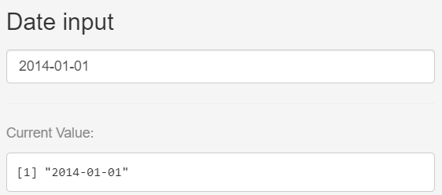
R + SHINY
I WIDGET
server<-function(input,output){
#file
output$valueFile <- renderPrint({ str(input$file) })
#text
output$valueText <- renderPrint({ input$text })
#numeric
output$valueNumeric <- renderPrint({ input$num })
#data
output$valueData <- renderPrint({ input$date })
}
ui<-fluidPage(
#file
fileInput("file", label = h3("File input")),
hr(),
fluidRow(verbatimTextOutput("valueFile"))
#text
textInput("text", label = h3("Text input"), value = "Enter text..."),
fluidRow(verbatimTextOutput("valueText"))
#numeric
numericInput("num", label = h3("Numeric input"), value = 1),
fluidRow(verbatimTextOutput("valueNumeric")))
#data
dateInput("date", label = h3("Date input"), value = "2014-01-01"),
fluidRow(verbatimTextOutput("valueData"))
)

Slide 12
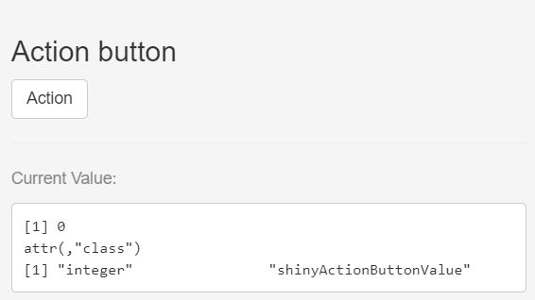
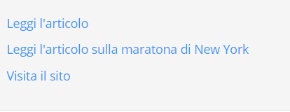
R + SHINY
I WIDGET
server<-function(input,output){
#button
output$valueButton <- renderPrint({ input$action })
}
ui<-fluidPage(
#button
actionButton("action", label = "Action"),
hr(),
fluidRow(verbatimTextOutput("valueButton"))
#link
helpText( a("Leggi l’articolo", href="https://......com")
)

Slide 13
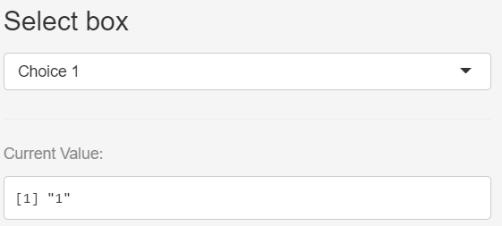
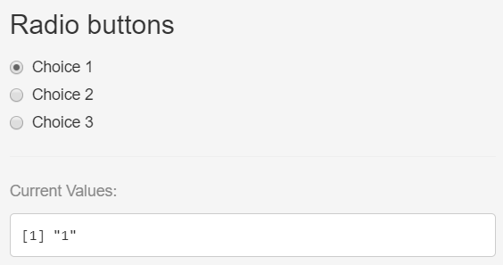
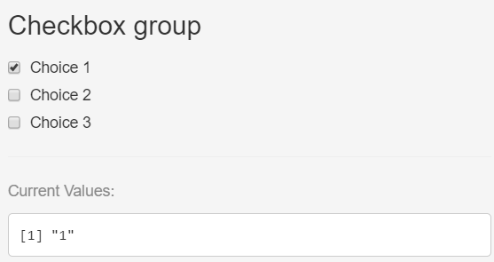
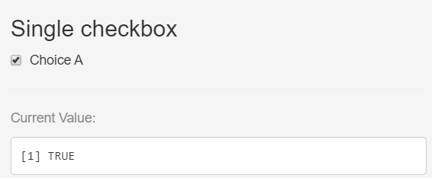
R + SHINY
I WIDGET
server<-function(input,output){
#Select
output$valueSelect <- renderPrint({ input$select })
#Radio
output$valueRadio <- renderPrint({ input$radio })
#Group
output$valueCG <- renderPrint({ input$checkGroup })
#Single
output$valueCS <- renderPrint({ input$checkboxSingle })
}
ui<-fluidPage(
#Select
selectInput("select", label = h3("Select box"),
choices = list("Choice 1" = 1, "Choice 2" = 2, "Choice 3" = 3), selected = 1),
fluidRow(verbatimTextOutput("valueSelect"))
#Radio
radioButtons("radio", label = h3("Radio buttons"),
choices = list("Choice 1" = 1, "Choice 2" = 2, "Choice 3" = 3), selected = 1),
fluidRow(verbatimTextOutput("valueRadio"))
#Group
checkboxGroupInput("checkGroup", label = h3("Checkbox group"),
choices = list("Choice 1" = 1, "Choice 2" = 2, "Choice 3" = 3), selected = 1),
fluidRow(verbatimTextOutput("valueCG"))
#Single
checkboxInput("checkboxSingle", label = "Choice A", value = TRUE),
fluidRow(verbatimTextOutput("valueCS"))
)

Slide 14
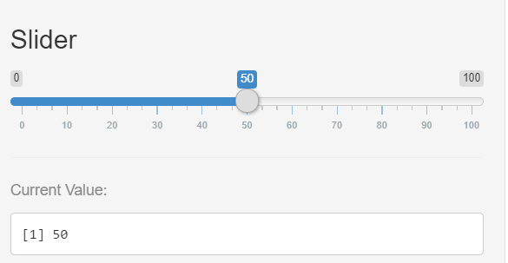
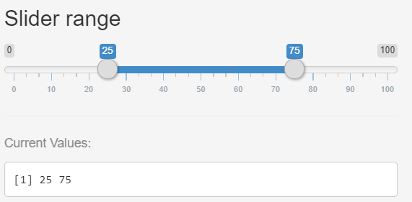
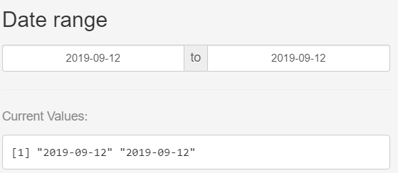
R + SHINY
I WIDGET
server<-function(input,output){
#Slider
output$valueSlider <- renderPrint({ input$slider })
#Slider Range
output$range <- renderPrint({ input$sliderRange })
#Data
output$valueDate <- renderPrint({ input$dates })
}
ui<-fluidPage(
#Slider
sliderInput("slider", label = h3("Slider"), min = 0, max = 100, value = 50)
fluidRow(verbatimTextOutput("valueSlider"))
#Slider Range
sliderInput("sliderRange", label = h3("Slider Range"),
min = 0, max = 100, value = c(25,75))
fluidRow(verbatimTextOutput("range"))
#Data
dateRangeInput("dates", label = h3("Date range")),
fluidRow(verbatimTextOutput("valueDate"))
)

Slide 15
R + SHINY
CLUSTER GERARCHICO
server<-function(input,output){
output$TipologiaMetodo <- renderPrint({ input$CalcoloMetodo })
TypeDistanza<- reactive({
switch(as.character(input$CalcoloMetodo),
"1"="euclidean",
"3"="maximum",
"2"="manhattan",
"4"="canberra",
"5"="binary",
"6"="minkowski"
)
})
output$TyD<-renderPrint({TypeDistanza()})
output$TipologiaLegame <- renderPrint({ input$CalcoloLegame })
TypeLegame<- reactive({
switch(as.character(input$CalcoloLegame),
"1"="ward.D",
"2"="single",
"3"="complete",
"4"="average",
"5"="mcquitty",
"6"="median",
"7"="centroid"
)
})
output$TyL<-renderPrint({TypeLegame()})
MatriceDist <- reactive({
suppressWarnings(dist(dati2, method = TypeDistanza()))
})
output$MatrDist <- renderPrint({MatriceDist()})
Cluster_creato <- reactive({
hclust(MatriceDist(),method = TypeLegame())
})
output$Cluster <- renderPrint({Cluster_creato()})
Dati_Cluster <- reactive({
cbind(dati,"Cluster"=cutree(Cluster_creato(), k=input$num))
})
Valori4Cluster<- reactive({
cutree(Cluster_creato(), k=input$num)
})
output$Dendogramma<-renderPlot({
plot(Cluster_creato(), main = "Distribuzione unita nei cluster", ylab = "Distanza", hang =+ 0.1, frame.plot = TRUE)
rect.hclust(Cluster_creato(), k=input$num, border ="cornflowerblue")
})
output$gruppi<-renderPrint({table(Valori4Cluster())})
}

Slide 16
R + SHINY
CLUSTER GERARCHICO
ui<-(
h5(),
h2("Scegli il numero di cluster che preferisci"),
numericInput("num", label = h3("Cluster"), value = 2, min = 2,max=100),
verbatimTextOutput("valueNumeric"),
h5("Scegli la tipologia di distanza"),
radioButtons("CalcoloMetodo", label = h3("Distanze"),
choices = list("Euclidea" = 1, "Manhattan" = 2, "Maximum" = 3, "Canberra" = 4, "Binario" = 5, "Minkowski" = 6), selected = 1),
verbatimTextOutput("TyD"),
h5("Scegli la tipologia di legame"),
radioButtons("CalcoloLegame", label = h3("Legami"),
choices = list("Ward" = 1, "Singolo" = 2, "Completo" = 3, "Medio" = 4, "McQuitty" = 5, "Mediano" = 6, "Centroide"= 7), selected = 1),
verbatimTextOutput("TyL"),
h3("Numerosita per ogni cluster"),
verbatimTextOutput("gruppi"),
plotOutput("Dendogramma",height = 700, width=1100)
)

Slide 17
R + SHINY
REGRESSIONE LINEARE
server<-function(input,output){
output$VariabiliReg <- renderPrint({ input$VariabiliScelte })
output$Out_Intercetta <- renderPrint({ input$Intercetta })
output$reg1_out <- renderPrint({ input$reg1_in })
output$reg2_out <- renderPrint({ input$reg2_in})
output$reg3_out <- renderPrint({ input$reg3_in })
#modelli con intercetta
regFormula_0 <- reactive({
as.formula(paste("dataset$variabile_risposta", '~+1'))
})
regFormula_1_int <- reactive({
as.formula(paste(" dataset$variabile_risposta ", '~+',input$VariabiliScelte))
})
regFormula_2_int<-reactive({
as.formula(paste("dataset$variabile_risposta",'~+',as.vector(unlist(strsplit(as.character(input$VariabiliScelte),« ")))[1], '+',as.vector(unlist(strsplit(as.character(input$VariabiliScelte)," ")))[2]))
})
regFormula_3_int<- reactive({
as.formula(paste("dataset$variabile_risposta",'~+',as.vector(unlist(strsplit(as.character(input$VariabiliScelte)," ")))[1],
‘+',as.vector(unlist(strsplit(as.character(input$VariabiliScelte)," ")))[2],'+',as.vector(unlist(strsplit(as.character(input$VariabiliScelte)," ")))[3]))
})

Slide 18
R + SHINY
REGRESSIONE LINEARE
#modelli senza intercetta
regFormula_1_Nint <- reactive({
as.formula(paste("dataset$variabile_risposta ", '~-1+',input$VariabiliScelte))
})
regFormula_2_Nint<- reactive({
as.formula(paste("dataset$variabile_risposta ",'~-1+',as.vector(unlist(strsplit(as.character(input$VariabiliScelte)," ")))[1], '+',as.vector(unlist(strsplit(as.character(input$VariabiliScelte)," ")))[2]))
})
regFormula_3_Nint<- reactive({
as.formula(paste("dataset$variabile_risposta ",'~-1+',as.vector(unlist(strsplit(as.character(input$VariabiliScelte)," ")))[1], '+',as.vector(unlist(strsplit(as.character(input$VariabiliScelte)," ")))[2],'+',as.vector(unlist(strsplit(as.character(input$VariabiliScelte)," ")))[3]))
})
selectedData <- reactive({dataset_Iniz})
model_int <- reactive({
switch(as.character(length(as.vector(unlist(strsplit(as.character(input$VariabiliScelte)," "))))),
"0"=lm(regFormula_0(), data = selectedData()),
"1"=lm(regFormula_1_int(), data = selectedData()),
"2"=lm(regFormula_2_int(), data = selectedData()),
"3"=lm(regFormula_3_int(), data = selectedData()))
})

Slide 19
R + SHINY
REGRESSIONE LINEARE
model_Nint<-reactive({
switch(as.character(length(as.vector(unlist(strsplit(as.character(input$VariabiliScelte)," "))))),
"1"=lm(regFormula_1_Nint(), data = selectedData()),
"2"=lm(regFormula_2_Nint(), data = selectedData()),
"3"=lm(regFormula_3_Nint(), data = selectedData()))
})
output$model <- renderPrint({switch(as.character(input$Intercetta),
"Si"=summary(model_int()),
"No"= (switch(as.character(length(as.vector(unlist(strsplit(as.character(input$VariabiliScelte)," "))))),
"1"=summary(model_Nint()),
"2"=summary(model_Nint()),
"3"=summary(model_Nint()),
"4"=summary(model_Nint()),
"0"=regFormula_0_Nint())))
})
crea <- reactive({data.frame("variabile1"=input$reg1_in,"variabile2"=input$reg2_in, "variabile3"=input$reg3_in)
})
modelloscelto_for<-reactive({ paste("dataset$variabileRisposta~1+variabile1+variabile2+variabile3")})
regFormula_PrevPunt<- reactive({ as.formula(modelloscelto_for())})
mod_Punt<- reactive({
lm(regFormula_PrevPunt(),data=selectedData())
})
previsioni<- reactive ({predict(mod_Punt(),newdata=crea(), interval="predict")
})
output$prev <- renderPrint({previsioni()[1]})
}

Slide 20
R + SHINY
REGRESSIONE LINEARE
ui<-(
h4("Seleziona le variabili e valuta il loro impatto sulla previsione della variabile risposta",align="left"),
checkboxGroupInput("VariabiliScelte", label = h3("Variabili interne al modello"),
choices = list("variabile1" = ‘variabile1', "variabile2" = ‘variabile2', "variabile3"=‘variabile3’) selected = 1),
radioButtons("Intercetta", label = h3("Intercetta?"), choices = list("Si" = "Si", "No" = "No"), selected = "Si"),
verbatimTextOutput("model"),
hr(),
verbatimTextOutput("modelloscelto"),
h2("Inserisci i valori nei regressori per vedere come varia la previsione della variabile risposta"),
fluidRow(column(4,
wellPanel(
selectInput("variabile1", label = h5("Seleziona i valori della variabile1"),
choices = list("mod1" = 1, "mod2"=0),selected = 1) )
),
column(4,
wellPanel(
selectInput("variabile2", label = h5("Seleziona i valori della variabile variabile2"),
choices = list("mod1" = 0, "mod2"=1),selected = 1) )
),
column(4,
wellPanel(
numericInput("variabile3", "Seleziona i valori della variabile3", 1, min = 0, max = 300 ) )
)
),
verbatimTextOutput("prev")
)

Slide 21
Deploy

Slide 22
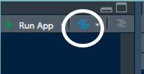
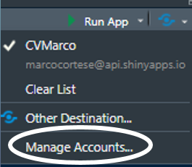
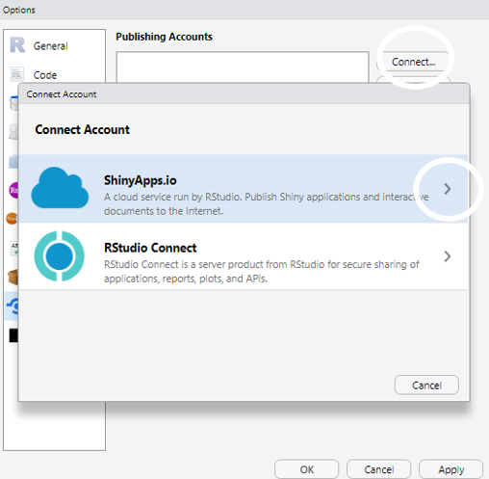
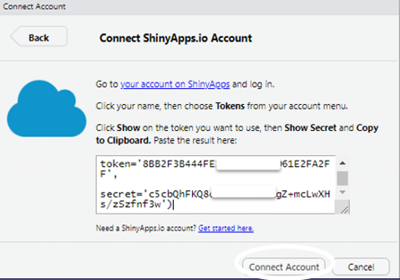
Deploy
Una volta creata la nostra shiny app in R utilizziamo il comando shinyApp(ui = ui, server = server), si aprirà una finestra con la nostra webApp, questa finestra è ancora in locale, procediamo quindi ora con il deploy.
1) Una volta salvata l’app in alto a destra dello script apparirà la dicitura RunApp che consente di eseguire tutto il codice in automatico ma soprattutto avremo la possibilità di pubblicarla attraverso l’icona blu di fianco.
2) Cliccando sull’icona si passa alla fase registrazione dell’account
Inseriamo l’intera stringa di connessione all’account che avevamo visto in fase di registrazione sul sito.

Slide 23
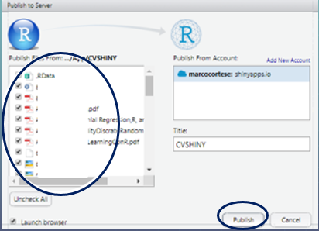
Deploy
Dopo aver registrato il nostro account anche su Rstudio possiamo proseguire con il deploy.
4) Clicchiamo nuovamente sull’icona blu «Publishing»
5) Selezioniamo i file utili per la pubblicazione della nostra app presenti nella directory di lavoro.
Cliccando su Publish partirà l’esecuzione automatica nella sezione deploy di R ed infine si aprirà il link con l’app, ed il gioco è fatto…

Slide 24
Applicazione

Slide 25
APPLICAZIONE
Si è fatto riferimento a una prima estrazione di dati inerenti le Prestazioni Specialistiche.
La bt di riferimento è la SPEBT.BTDETT_SPEC_PRESTAZIONI del soggetto Specialistica del DWH di Regione Veneto.
Obiettivo di breve termine:
- Analisi descrittiva delle principali variabili e Modello di regressione Lineare (basic)
Obiettivi di medio e lungo termine:
- Clusterizzazione dei pazienti per gravità (in 3 gruppi: gravi, nella norma, lievi)
- Clusterizzazione dei pazienti per frequenza (in 3 gruppi: assidui, ordinari, occasionali)
- Clusterizzazione dei pazienti per gravità e frequenza (combinazione dei gruppi precedenti): ad esempio: pazienti occasionali ma gravi, pazienti assidui ma per le prestazioni ordinarie…
- Successivamente, si va a calcolare la spesa associata a ciascun cluster di pazienti. In questo modo si dà evidenza del carico di spesa sostenuto da ciascuna ULSS.
- Infine, si va a stimare la probabilità di ritorno entro N mesi come ci siamo detti a voce. In questo modo è possibile dare evidenza alle ULSS del carico di spesa da sostenere.

Slide 26
APPLICAZIONE
https://marcocortese.shinyapps.io/MLinProd/

Slide 27


marcocortese.stat@gmail.com
m.cortese@reply.it
www.reply.com

